Slide 1


ANÁLISE DE VENDAS DE SUPERMERCADO
Trabalho de Estatística Aplicada
Profª Malu

Slide 2

CONTEXTO
O crescimento dos supermercados nas grandes cidades está aumentando, assim como a concorrência. O dataset escolhido apresenta o histórico de vendas de três filiais em três meses, que auxilia na análise descritiva dos lucros, impostos, gastos, entre outros.

Slide 3

DADOS ANALISADOS
os principais dados analisados foram: lucros, produtos, impostos, preços e avaliações.

Slide 4

FERRAMENTSAS UTILIZADAS
Para fazer o tratamento dos dados e montar o dashboard utilizamos a ferramenta PowerBI, e para a criação da apresentação utilizamos o Canva.

Slide 5
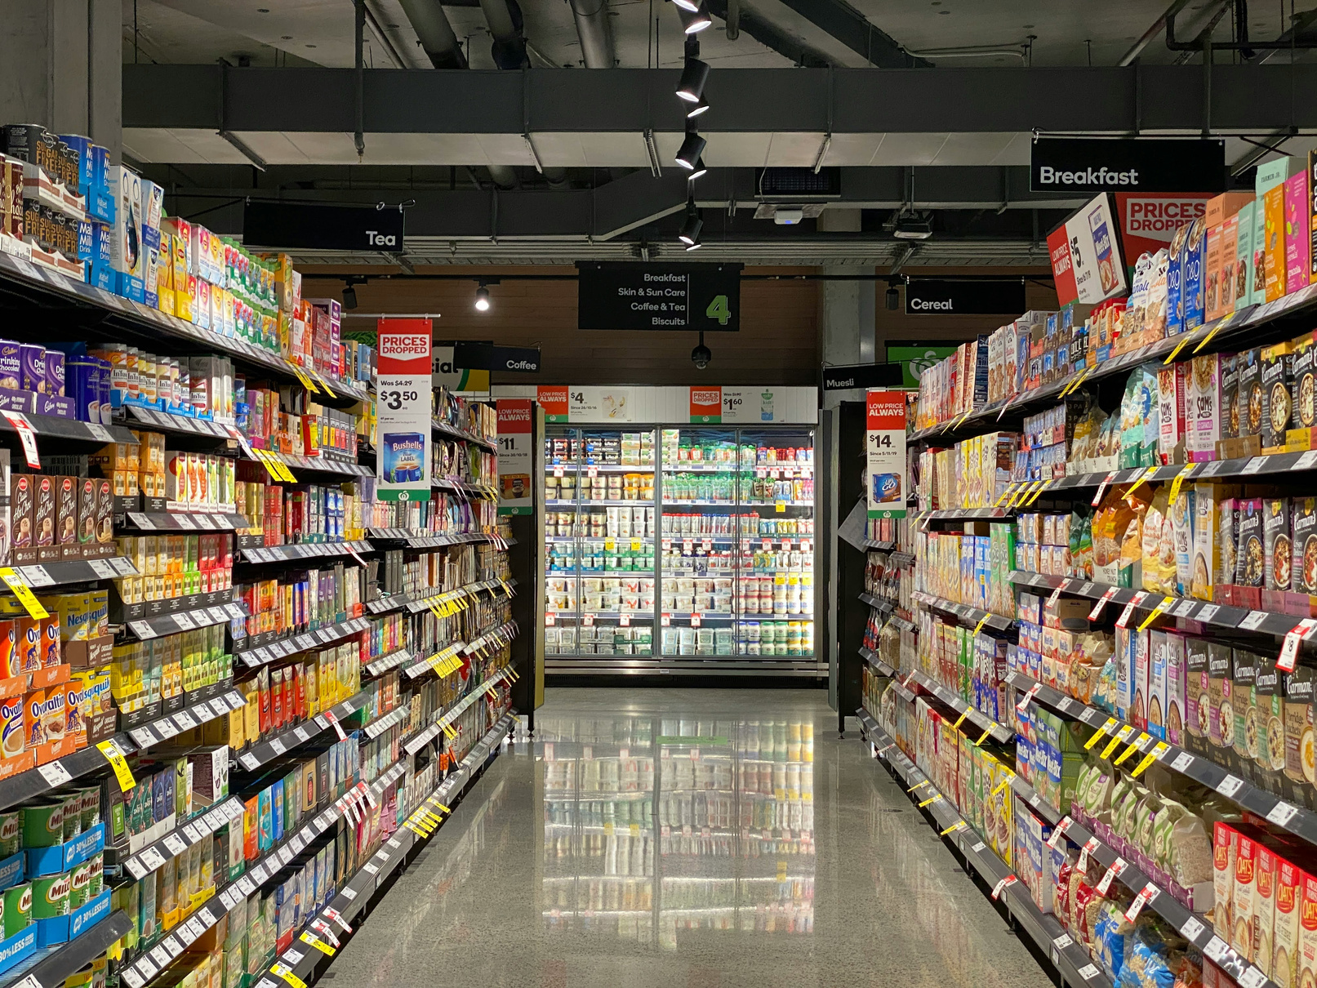
POR QUE ESCOLHEMOS ESSE DATASET?
O dataset selecionada oferece uma rica diversidade de informações, como produtos, quantidades, preços e categorias, alem disso, por ser um dataset limpo e estruturado, ajuda bastante na parte da análise

Slide 6
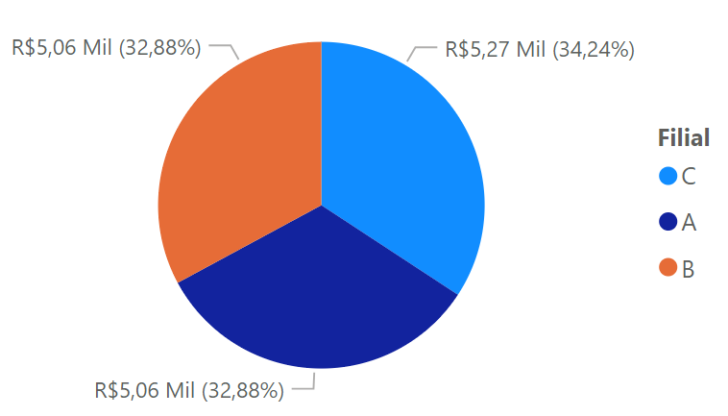
Soma de Lucro Bruto por Filial

Slide 7
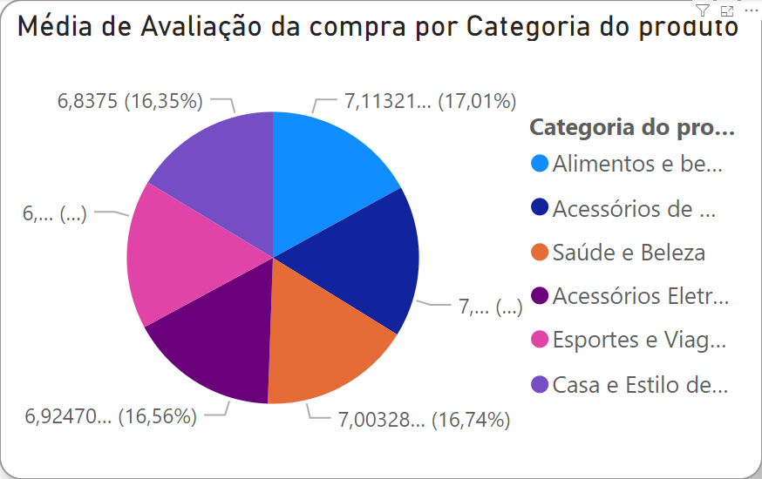
Média de Avaliação da Compra por Categoria do Produto

Slide 8
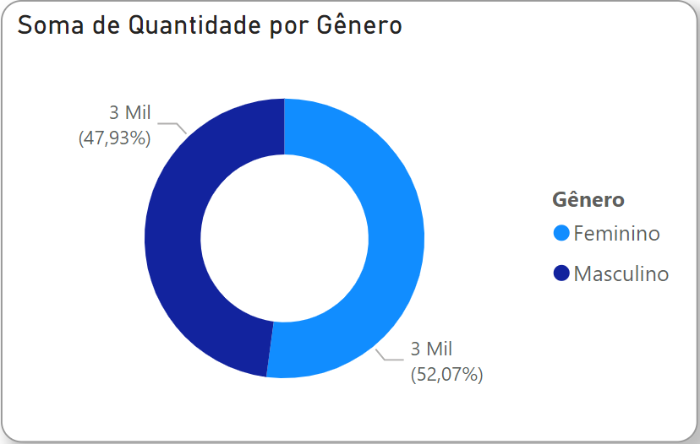
Soma de Quantidade por Gênero

Slide 9
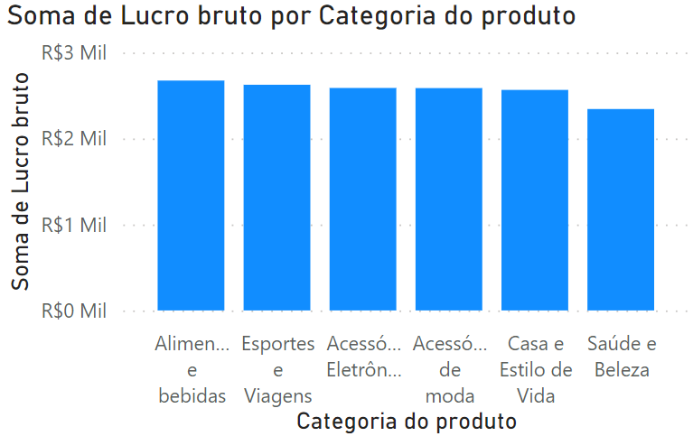
Soma de Lucro bruto por Categoria do produto

Slide 10
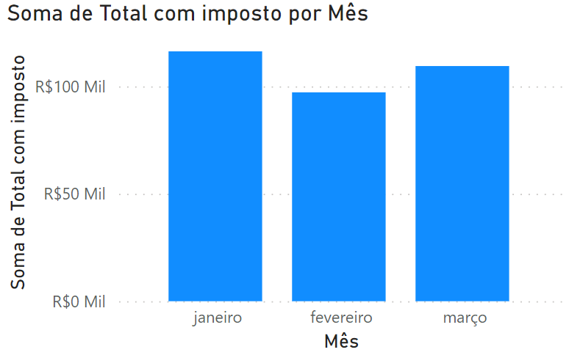
Soma de Total com imposto por Mês

Slide 11
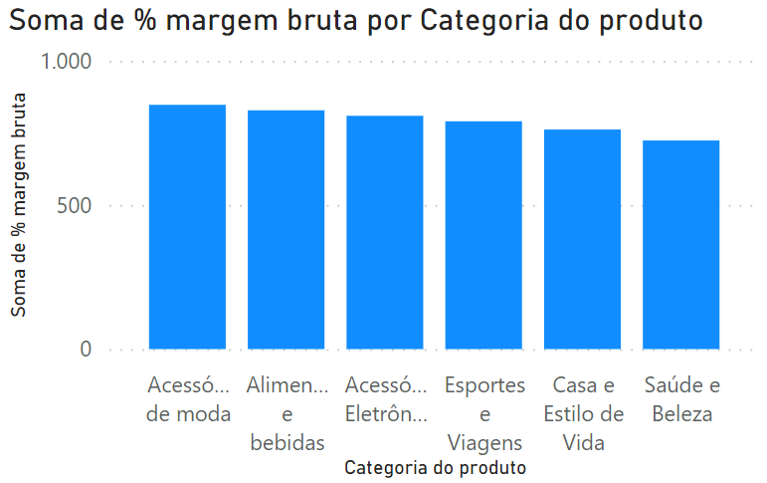
Soma de % margem bruto por Categoria do Produto

Slide 12
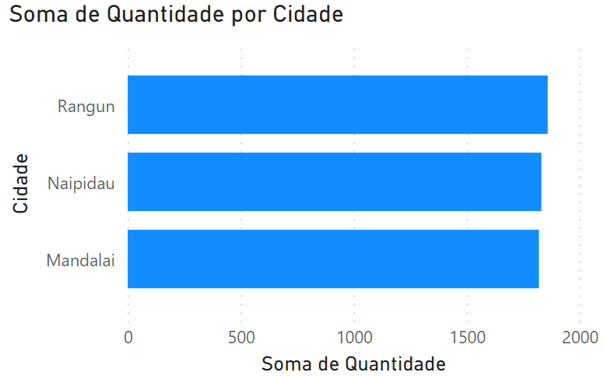
Soma de Quantidade por Cidade

Slide 13
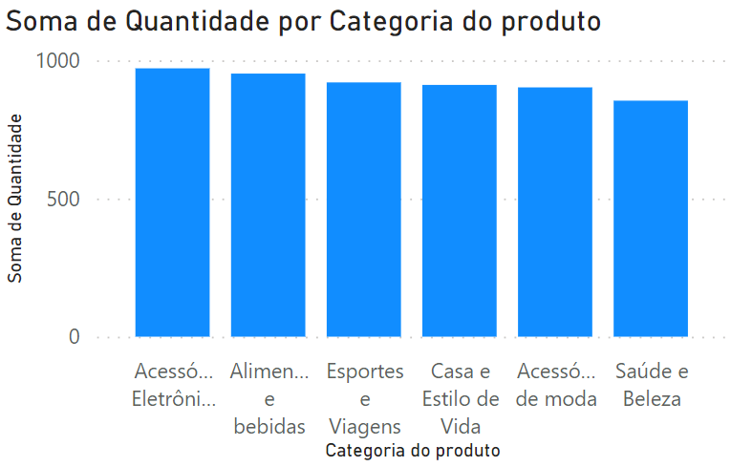
Soma de Quantidade por Categoria do Produto

Slide 14
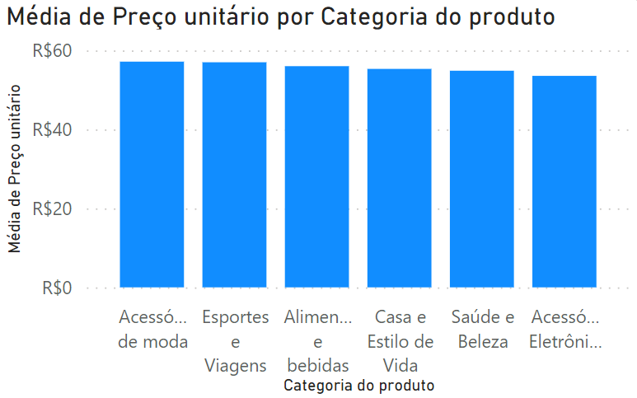
Média de Preço Unitário por Categoria do Produto

Slide 15
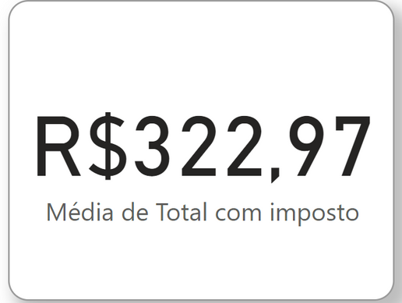
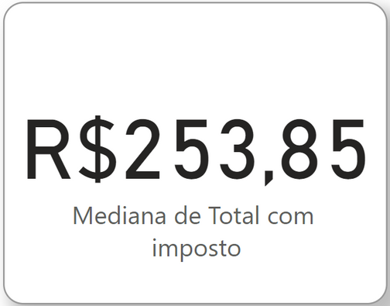
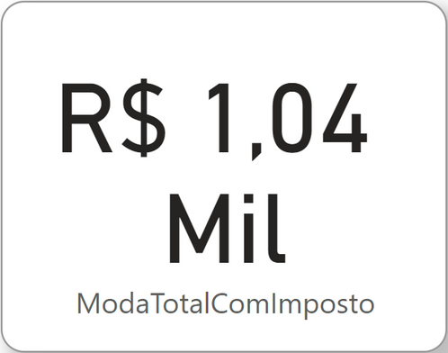
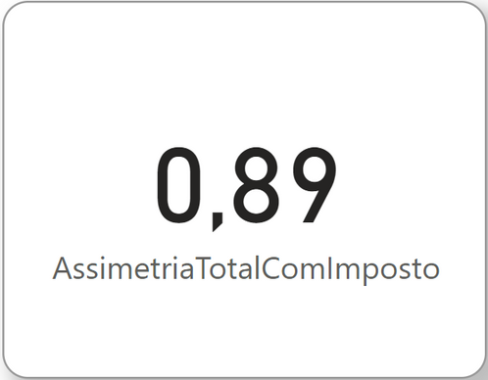
Média, Moda, Mediana e Assimetria

Slide 16



Fim
Participantes:
Leonardo Mendes da Silva
Maria Isabel Martins
Raul Rodrigues de Oliveira

